Slide 1
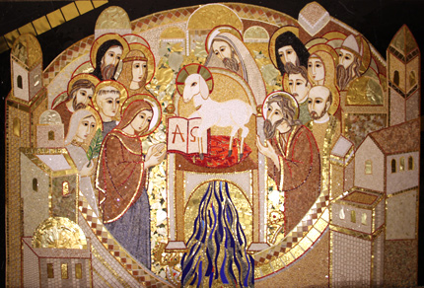
Ἀποκάλυψις
don Manuel Marciello Beltrami

Slide 2
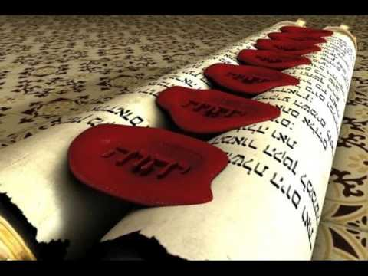
Apocalisse 6, 1-8
Comincia il “Settenario dei Sigilli”, forse il più famoso di tutti i Settenari dell’Apocalisse e uno dei più rappresentati dalle arti figurative. Nonostante le apparenze, questo Settenario non andrebbe letto in chiave catastrofista!! Come è normale nell’Apocalisse, il Settenario è formato da 4 visioni + 3 visioni con una relativa autonomia tra la sua prima parte (4 visioni = visioni che riguardano la Terra) e la sua seconda parte (3 visioni = visioni che riguardano il Cielo).

Slide 3
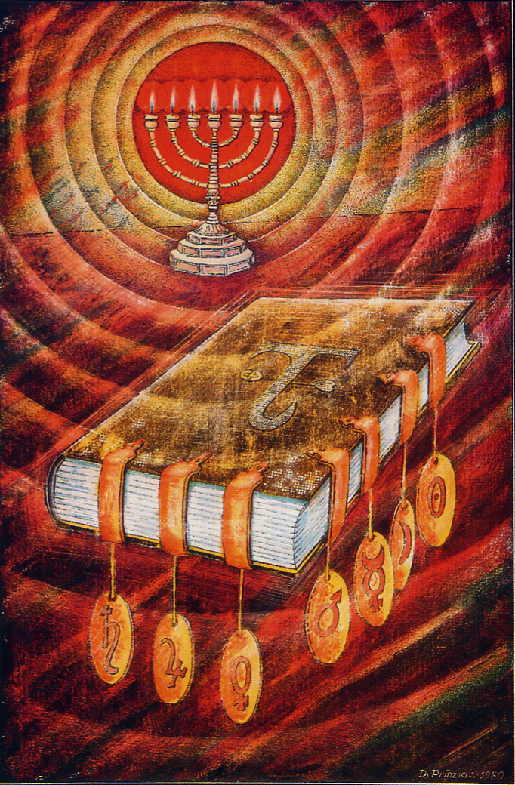
Apocalisse 6, 1-8
  Siamo arrivati al punto in cui l’Agnello ha
  preso il libro sigillato con 7 sigilli. Ma che
  cos’è questo libro, scritto verso e retro,
  dunque, “pieno” di parole? C’è,
  indubbiamente, una polisemia nell’immagine
  del libro: è il libro della storia degli uomini?
  È l’AT? Entrambe le possibilità sono legittime,
  dal momento che il libro della storia
  dell’umanità nient’altro è che il libro
  della storia scritto da Israele (l’AT, appunto)!!

Slide 4
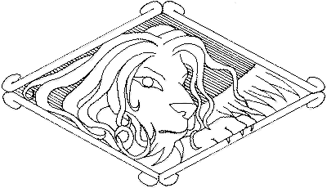
Apocalisse 6, 1
«E vidi, quando l'Agnello sciolse il primo dei sette sigilli, e udii il primo dei quattro esseri viventi che diceva come con voce di tuono: "Vieni"».
  Questo è il grido della Chiesa (giudaica) antica: “Maranathà” (“Signore vieni”) perché l’attesa escatologica – lo sappiamo – era fortissima nei primi secoli cristiani (si invocava la venuta di Dio più della sua misericordia).
  Questo ritorno avviene già ora e non è confinato solo alla fine dei tempi: l’Eschaton porterà a compimento quanto già ora avviene!!
  Bernardo e la dottrina delle «tre venute» del Verbo

Slide 5
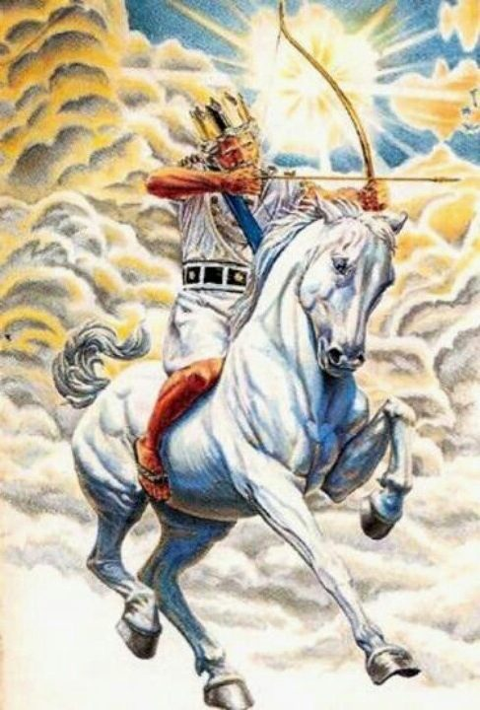
Apocalisse 6, 2
«E vidi: ecco, un cavallo bianco. Colui che lo cavalcava aveva un arco; gli fu data una corona ed egli uscì vittorioso per vincere ancora».
  Figura totalmente positiva (cfr. Ap 19, 11-16)
  È Gesù, il Cristo glorioso e il Giudice finale
  È, contemporaneamente, la sua Parola
  Ci si sofferma sull’agire di questo cavaliere
  (il suo vincere, anche se in un clima che
  sembra sommesso)
  La prima componente della storia è la Parola,
  che la guida e la trasforma in storia della
  salvezza

Slide 6
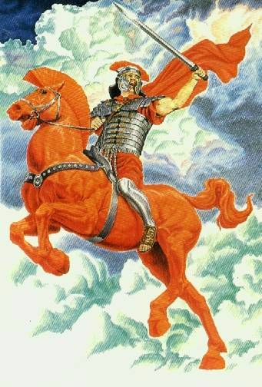
Apocalisse 6, 3-4
«Quando l'Agnello aprì il secondo sigillo, udii il secondo essere vivente che diceva: "Vieni". Allora uscì un altro cavallo, rosso fuoco. A colui che lo cavalcava fu dato potere di togliere la pace dalla terra e di far sì che si sgozzassero a vicenda, e gli fu consegnata una grande spada».
  Rappresenta il male (= rosso, colore demoniaco)
  Il male si esprime sempre attraverso la
  violenza (cfr. Gen 4, 1-16): è la nostra animalità
  che emerge (principio di sopravvivenza a
  scapito della sopravvivenza altrui)
  Nella Chiesa antica solo tre peccati richiedevano
  la Penitenza pubblica: apostasia, assassinio e
  incesto
  Il cammino spirituale come «umanizzazione»
  della bestia che è in noi

Slide 7
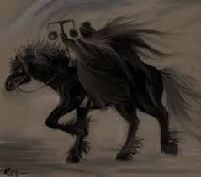
Apocalisse 6, 5-6
«Quando l'Agnello aprì il terzo sigillo, udii il terzo essere vivente che diceva: "Vieni". E vidi: ecco, un cavallo nero. Colui che lo cavalcava aveva una bilancia in mano. E udii come una voce in mezzo ai quattro esseri viventi, che diceva: "Una misura di grano per un denaro, e tre misure d'orzo per un denaro! Olio e vino non siano toccati"».
  È l’economia, il commercio, il denaro
  (quel potere che crea poveri e ricchi)
  La politica economica imposta da
  Domiziano nel 92 (blocco delle
  importazioni di vino dall’Asia e
  innalzamento del prezzo dei cereali)

Slide 8
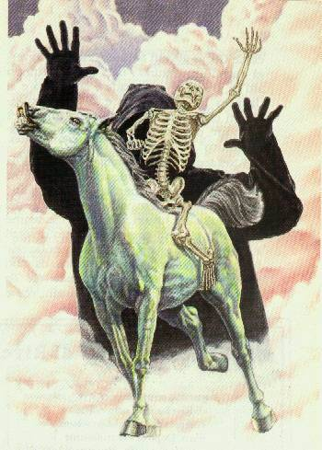
Apocalisse 6, 7-8
«Quando l'Agnello aprì il quarto sigillo, udii la voce del quarto essere vivente che diceva: "Vieni". E vidi: ecco, un cavallo verde. Colui che lo cavalcava si chiamava Morte e gli inferi lo seguivano. Fu dato loro potere sopra un quarto della terra, per sterminare con la spada, con la fame, con la peste e con le fiere della terra».
  L’ultima «costante» della storia: la morte
  con le sue manifestazioni
  Giovanni afferma che gli ultimi tre Cavalieri
  hanno solo ¼ di potere sulla storia (non ne
  hanno il potere assoluto)
  Solo un Cavaliere vince e vincerà: la Parola di
  Dio

